Slide 1
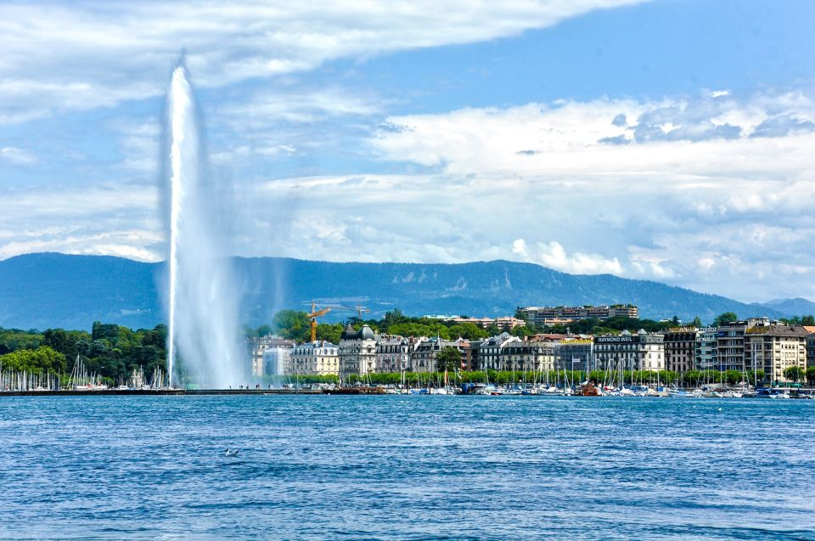
Lorient Vous Propose La Ville
DE
GENEVE
Genève – Jet d’eau, icône de la ville – 140m de haut

Slide 2
GENEVE capitale de l’Horlogerie – ville Suisse entourée de montagnes
(Jura et Alpes) et au bord du lac Léman
localité de 200000 habitants.
charme de ses quartiers pittoresques et, de son environnement de Nature
Plages – Promenades – Croisières sur le lac
Vieille ville – Nombreux monuments et bâtiments – Musées – Organismes
Internationaux
PROMENADE DECOUVERTE

Slide 3
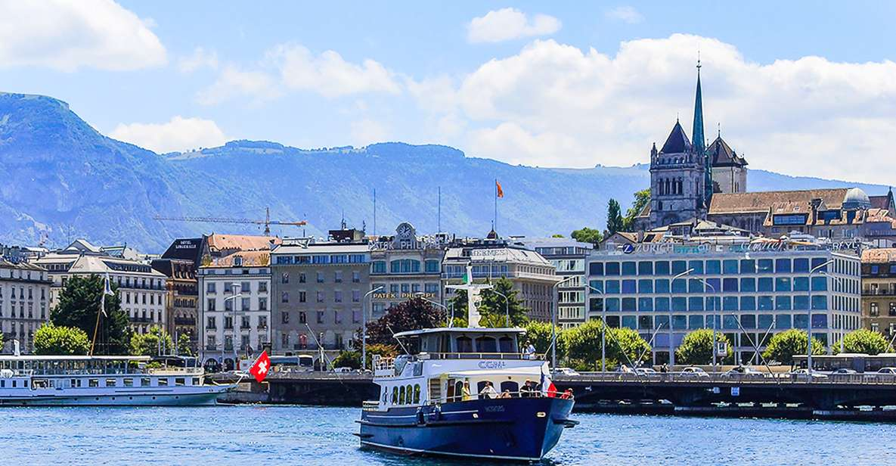
Genève – croisière sur le lac Léman

Slide 4
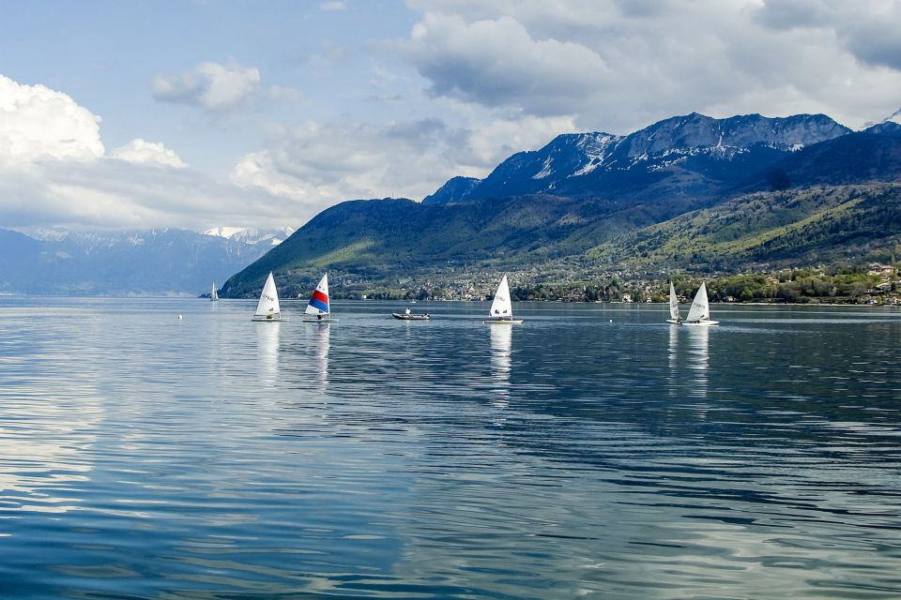
GENEVE voiliers sur le lac Léman

Slide 5
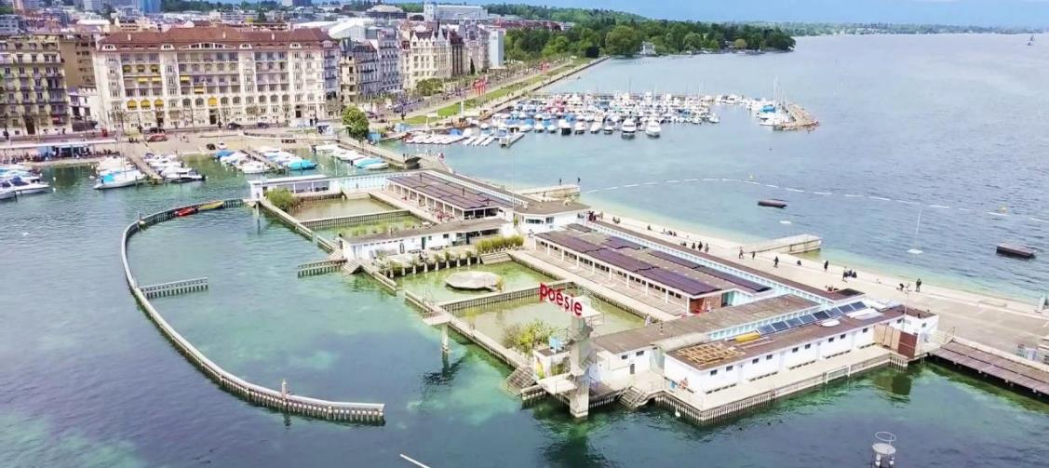
Plages – promenades avec Bain des PAQUIS – lieu de festivals-concerts et bains publics

Slide 6
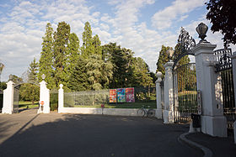
entrée Parc des Eaux-vives

Slide 7
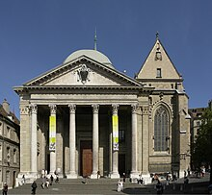
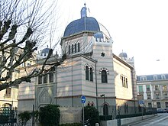
Synagogue de Genève
Façade de la Cathédrale protestante
de SAINT PIERRE (16eme siècle)

Slide 8
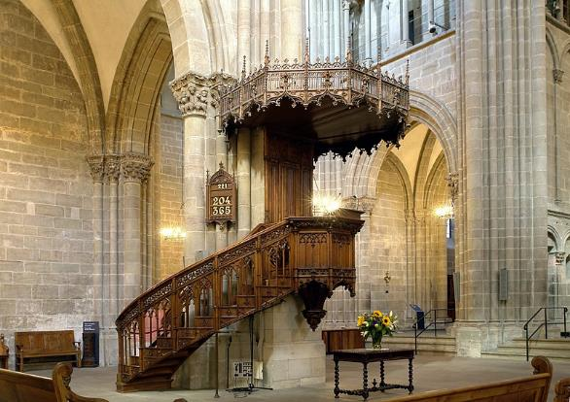
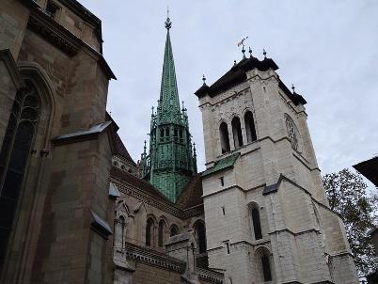
Chaire Cathédrale Saint Pierre - Genève
Façade coté Sud de la cathédrale

Slide 9
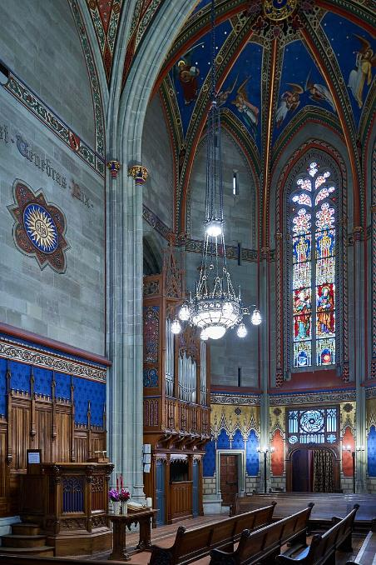
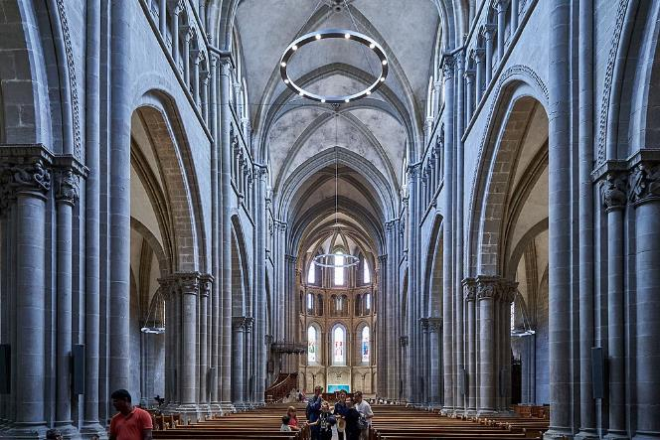
Nef de la Cathédrale Saint Pierre –Genève
et Chapelle des Macchabées

Slide 10
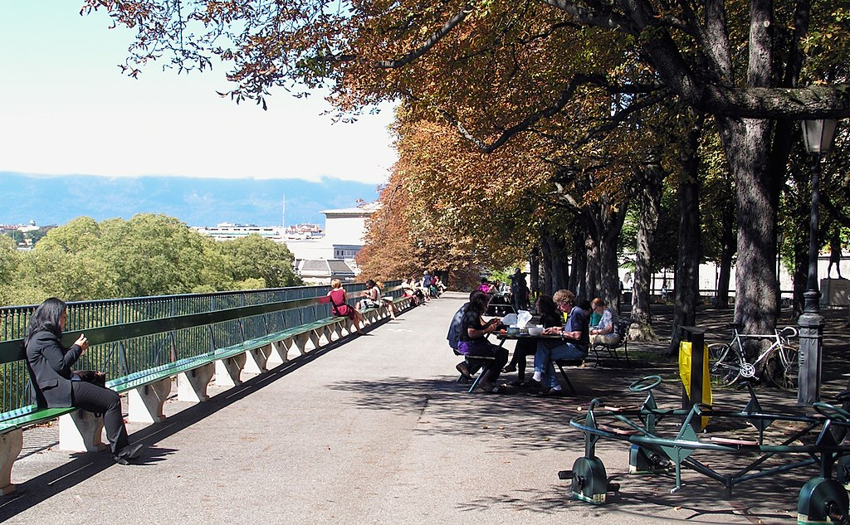
GENEVE – Promenade de la Treille bordée de marronniers et, le banc

Slide 11
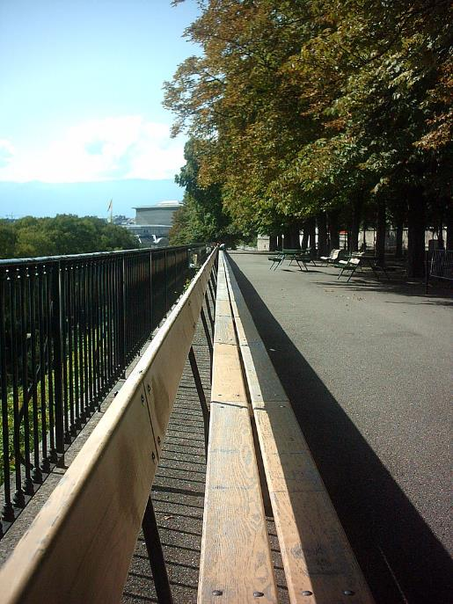
Promenade de la treille
banc en bois le plus long du Monde (120m)

Slide 12
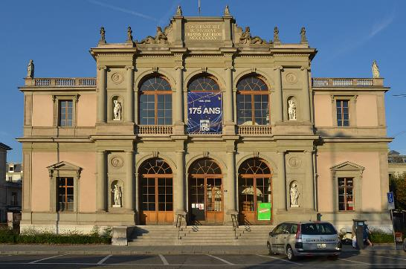
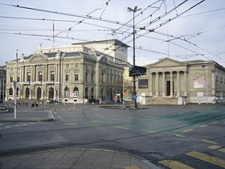
Place Neuve en centre-ville
Conservatoire de Musique
Théâtre à gauche – Musée Rath à droite

Slide 13
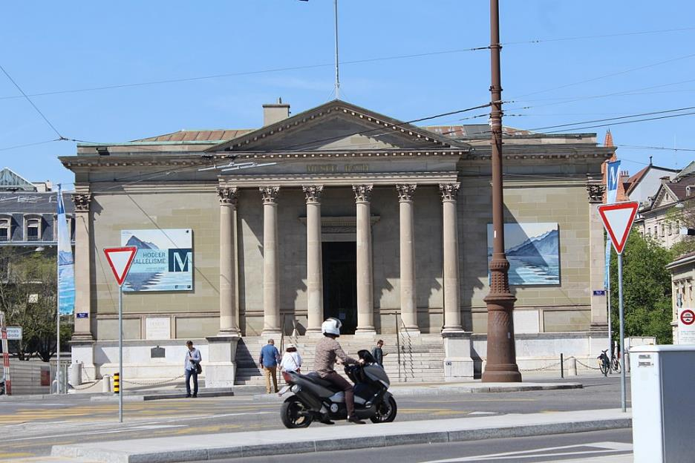
Musée RATH à Genève

Slide 14
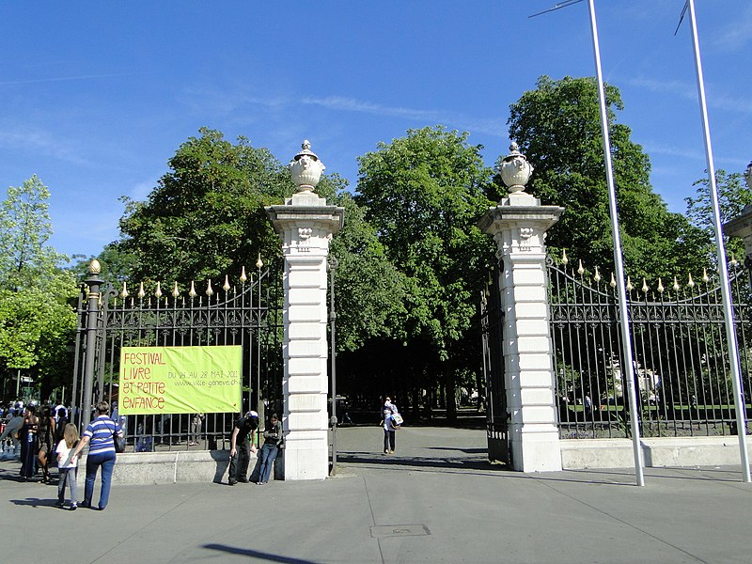
entrée Parc des Bastions – rendez-vous des cyclistes, promeneurs et touristes

Slide 15
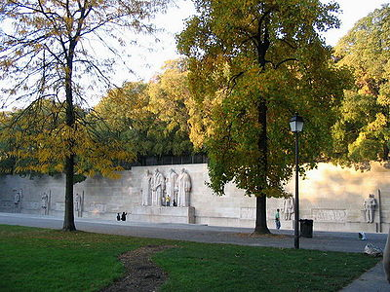
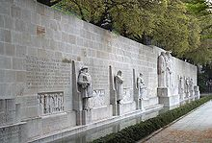
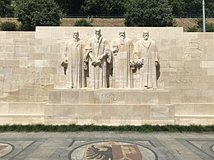
Mur de la réforme long de 100m

Slide 16
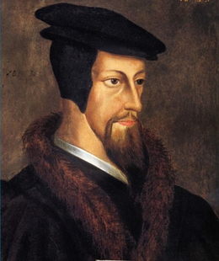
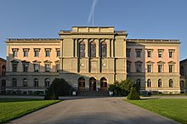
Université – Parc des Bastions - Genève
Le mur des Réformateurs à été construit en 1909 pour le 400eme anniversaire de la naissance
de jean CALVIN - Théologien

Slide 17
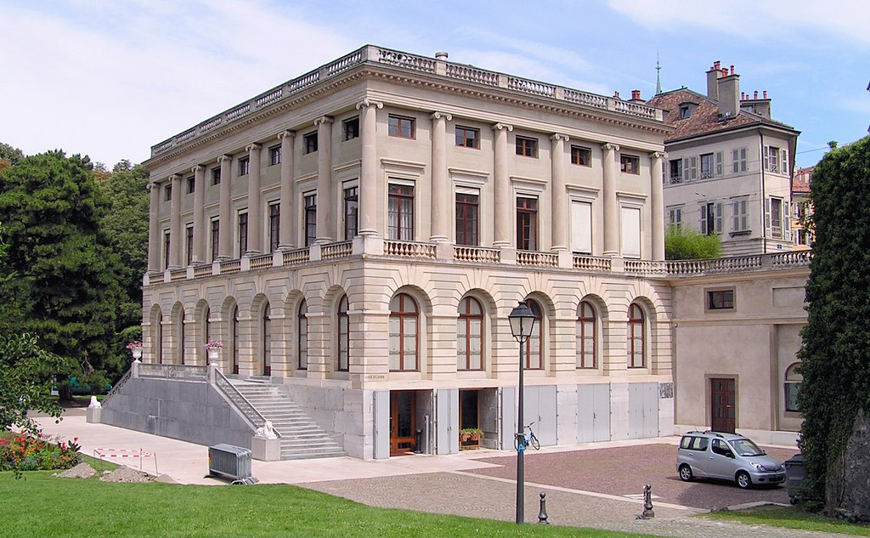
Palais EYNARD à Genève

Slide 18
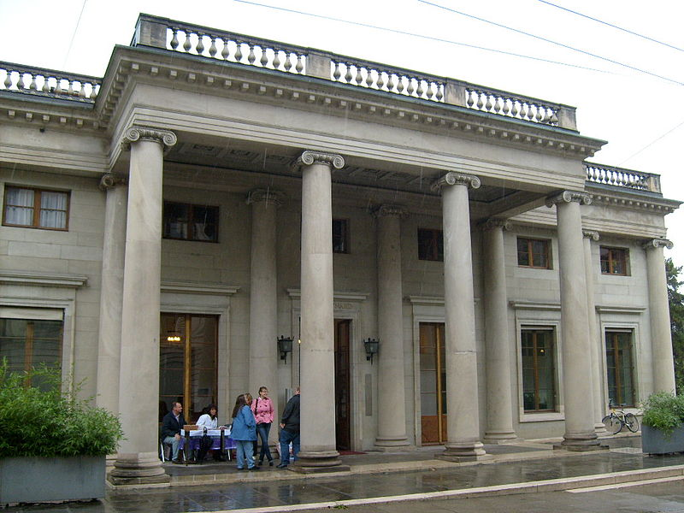
Palais EYNARD néo-classique
(conseil administratif de la Ville)

Slide 19
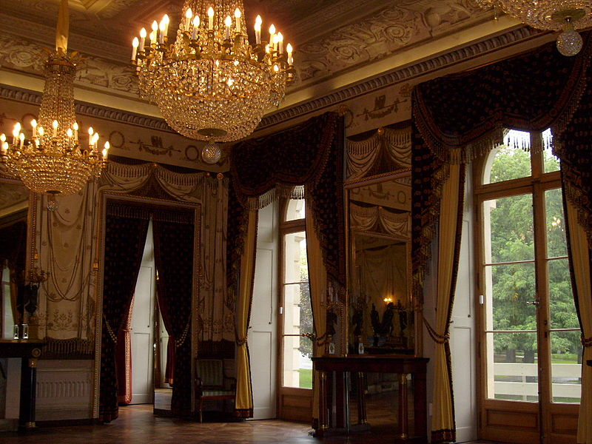
Salon du Palais EYNARD

Slide 20
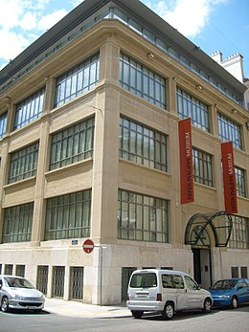
Musée PATEK Philippe

Slide 21
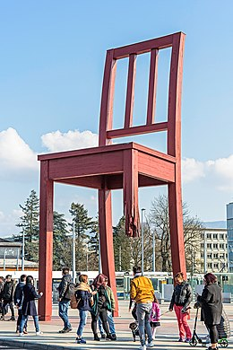
Place des Nations
Chaise monumentale de 12m de haut
Symbole de la lutte contre les mines
anti personnelles

Slide 22
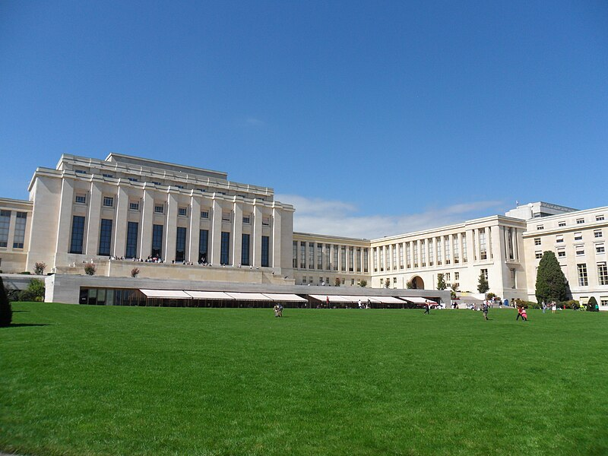
Palais des Nations - Genève

Slide 23
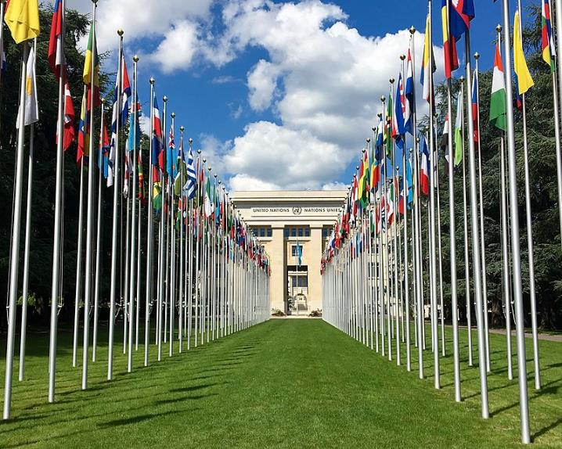
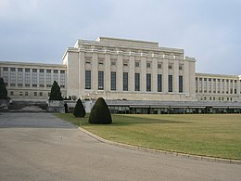
Palais des Nations
Allée des drapeaux

Slide 24
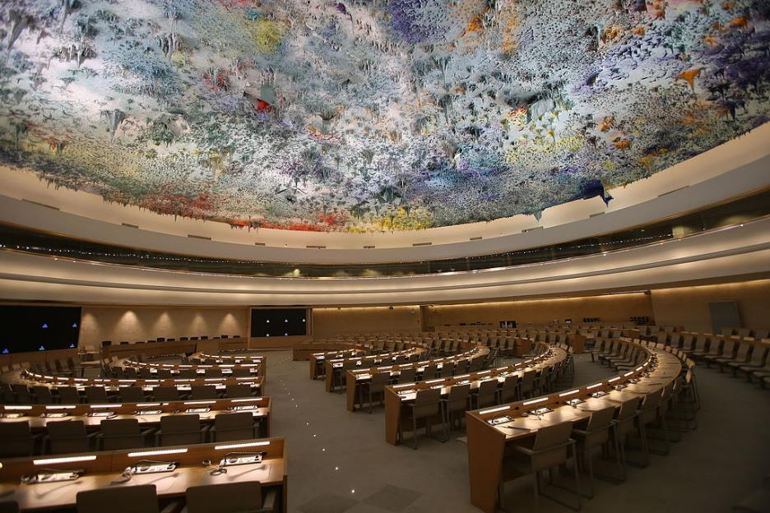
Salle des Droits de l’Homme - Palais des Nations – plafond décoré par Miquel BARCELO

Slide 25
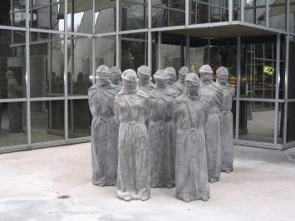
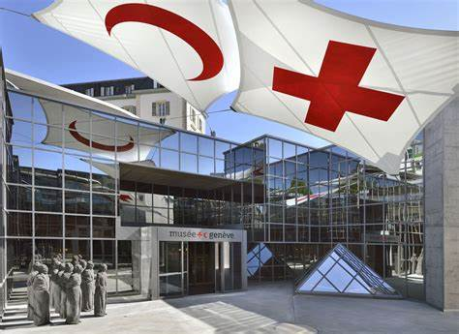
Entrée Musée de la Croix Rouge et
du Croissant Rouge - Genève

Slide 26
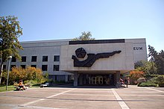
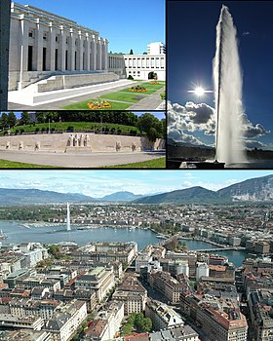
Musée d’Histoire Naturelle - Genève

Slide 27
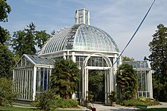
Jardin Botanique Genève – sur 28 ha
serres – fleurs et 12000 espèces de plantes du Monde entier

Slide 28
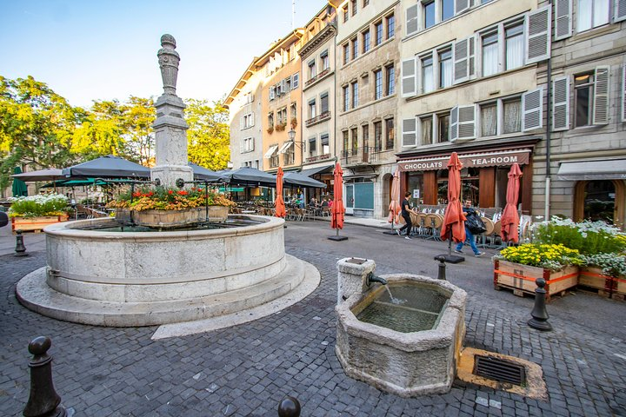
proche de Genève : CAROUGE (à 6km) espaces avec artisans- antiquaires, ruelles
Pavées – patios et jardins - Un air bohème avec restaurants, cafés, boutiques

Slide 29
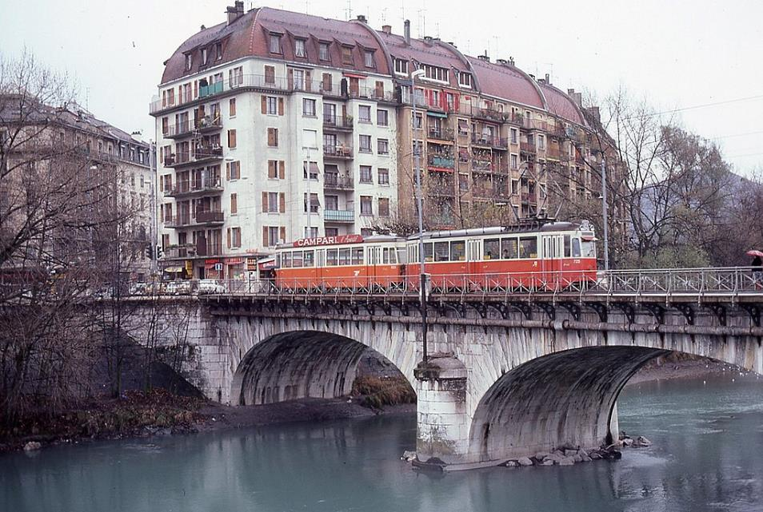
CAROUGE - Pont et tramway Genevois

Slide 30
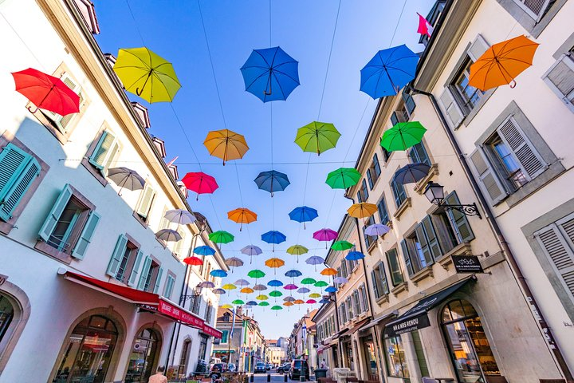
Rue de CAROUGE

Slide 31
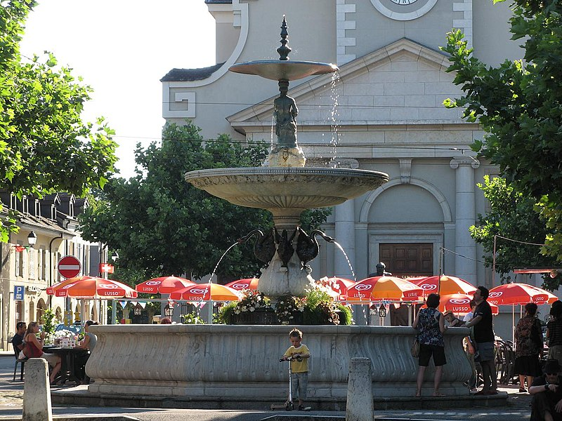
CAROUGE Place du marché

Slide 32
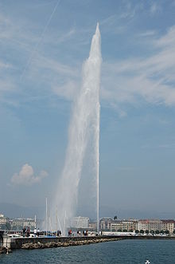
Reportage et visite de la ville de GENEVE
Lorient Vous A Présenté La Ville De Genève
Sur Une Suggestion De JackDidier
Les Images Et Le Son Du Net
Daniel

